Slide 1

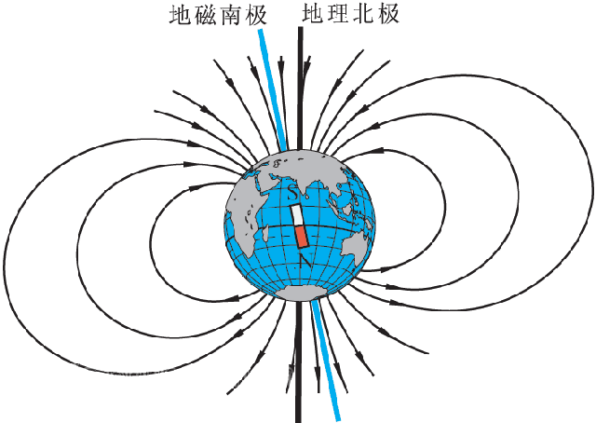
§3.1 磁现象和磁场

Slide 2
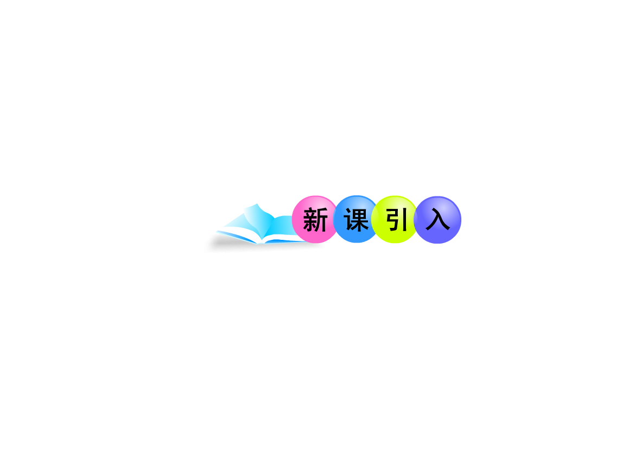
我国是世界上最早发现磁现象的国家，早在战国末年就有磁铁的记载，我国古代的四大发明之一的指南针就是其中之一，指南针的发明为世界的航海业作出了巨大的贡献。在现代生活中，磁现象与日常生活、科技密切相关，利用磁场的仪器或工具随处可见，如我们将要学习的电流表、质谱仪、回旋加速器等。

Slide 3
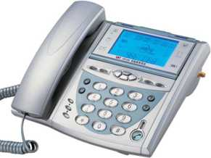
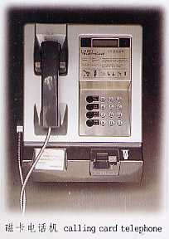
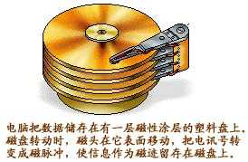

Slide 4
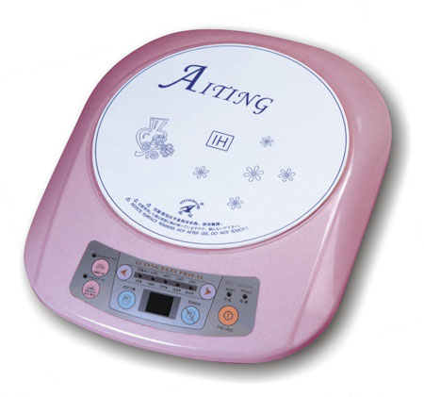
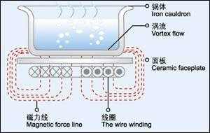
电磁炉采用磁场感应电流（又称为涡流）的加热原理，通过电子线路板组成部分产生交变磁场、当用含铁质锅具底部放置炉面时，锅具即切割交变磁感线而在锅具底部金属部分产生交变的电流（即涡流），涡流使锅具铁分子高速无规则运动，分子互相碰撞、摩擦而产生热能使器具本身自行高速发热，用来加热和烹饪食物。

Slide 5
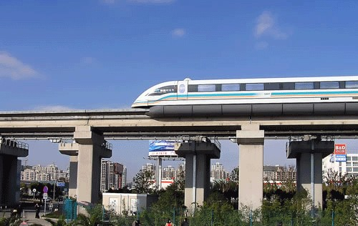
上海磁悬浮列车专线西起上海地铁龙阳路站，东至上海浦东国际机场,列车加速到平稳运行之后，速度是430km/h。这个速度超过了F1赛事的最高时速。

Slide 6
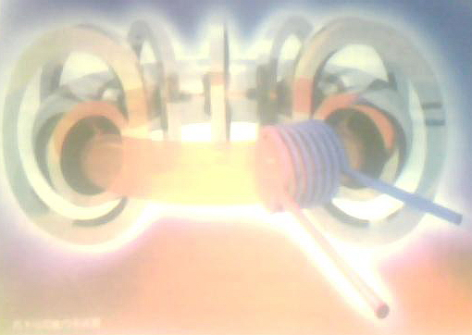
托卡马克磁约束装置
一类控制热核聚变的装置。用特殊形态的磁场把氘、氚等轻原子核和自由电子组成的、处于热核反应状态的超高温等离子体约束在有限的体积内，使它受控制地发生大量的原子核聚变反应，释放出原子核所蕴藏的能量。磁约束热核聚变是当前开发聚变能源中最有希望的途径,是等离子体物理学的一项重大应用.

Slide 7
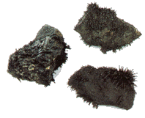
一
磁现象
最初发现的磁体是被称为“天然磁石”的矿物，其中含有主要成分为Fe₃O₄，能吸引其他物体，很像磁铁.
人们最早发现的天然磁石的主要成分是Fe₃O₄。

Slide 8

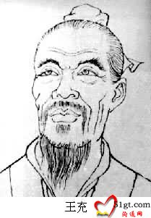
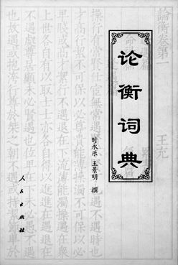
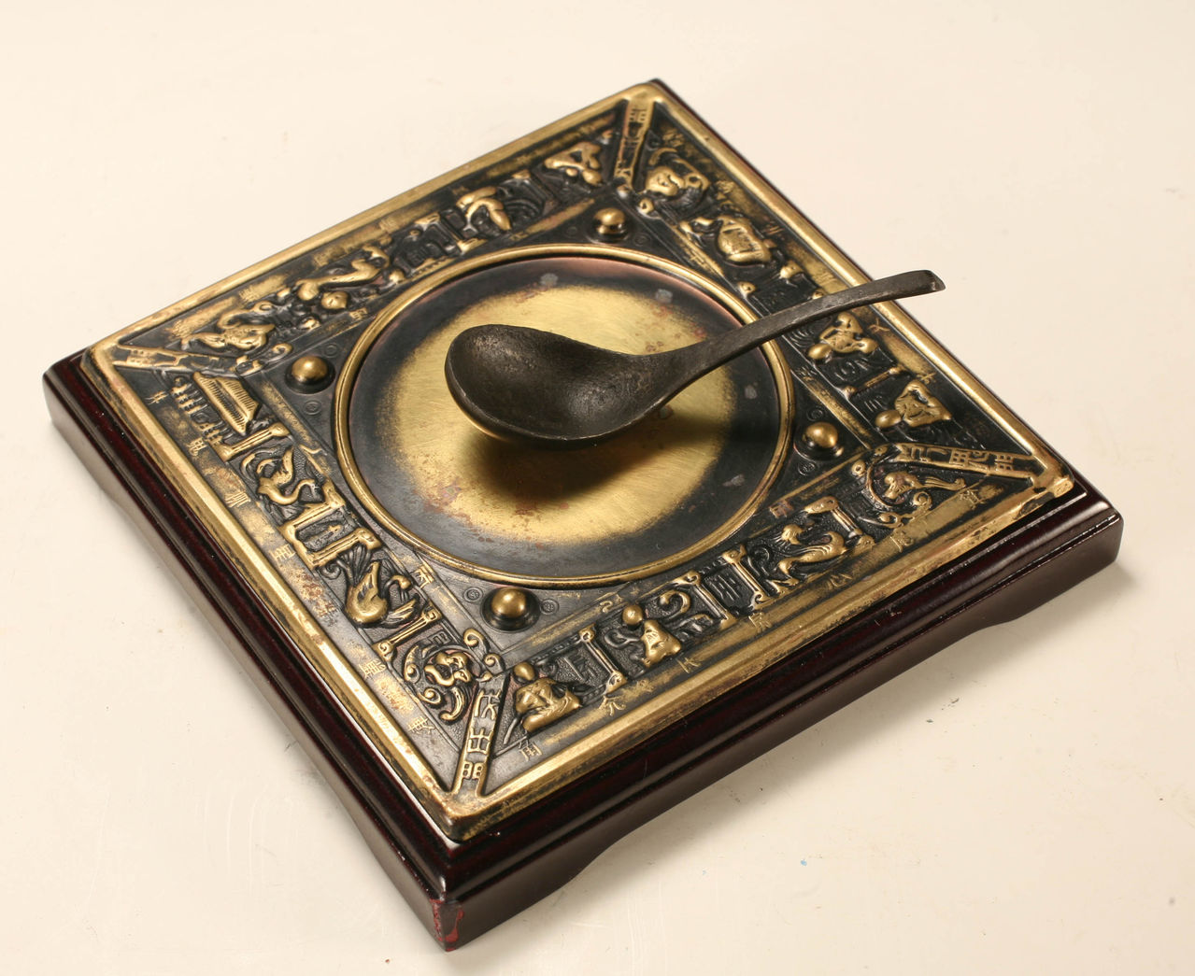
磁现象
中国古代对磁的认识
我国春秋战国时期就有关于磁石的记载和描述。古代人们就发现了天然磁石吸引铁器的现象。东汉学者王充在《论衡》一书中描述的“司南”,被公认为最早的磁性指 南工具。指南针是我国古代四大发明之一。
东汉王充在《论衡》中写到：
“司南之杓，投之于地，其柢指南”。

Slide 9
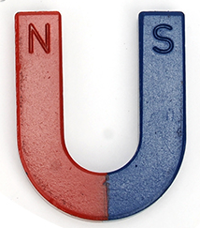
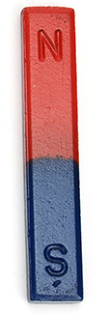
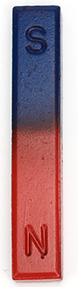
1.磁性：能够吸引铁质物体的性质.
2.磁体：具有磁性的物体叫磁体.
3.磁极：磁体上磁性最强的部分叫磁极.
小磁针静止时指南的磁极叫做南极，又叫S极;指北的磁极叫做北极，又叫N极.
4.变无磁性物体为有磁性物体叫磁化，
变有磁性物体为无磁性物体叫退磁.
5.磁极间的相互作用：同名磁极相斥，异名磁极相吸.
磁体之间是通过什么发生相互作用的呢？

Slide 10
二
磁场
类比: 电荷之间的相互作用是通过电场；
磁体之间的相互作用是通过磁场发生的，电场和磁场一样都是一种物质.
1.磁场：磁体周围空间存在的一种特殊物质。
磁场
磁体
磁体

Slide 11
类比： 电荷之间的相互作用是通过电场；
磁体之间的相互作用是通过磁场发生的，电场和磁场一样都是一种物质.
磁场：磁体周围空间存在的一种特殊物质。（客观存在）
磁场
磁体
磁体
1.磁场的客观性：磁场与电场一样，也是一种物质，是一种看不见而又客观存在的特殊物质.存在于磁体、通电导线、运动电荷、变化电场、地球的周围.
2.磁场的基本性质：对放入其中的磁极、电流、运动的电荷有力的作用.磁体与磁体、磁体与电流、电流与电流间的相互作用都是通过磁场发生的.

Slide 12
磁场
磁场:磁体周围空间存在的一种特殊物质
磁场
磁体
磁体
磁场
电流
磁体
磁场
电流
电流

Slide 13
磁现象
电现象与磁现象有何相似？
F
F′
F
F′
—
1731年，一名英国商人发现：雷电过后，他的一箱刀叉竟具有了磁性；
1751年，富兰克林发现，莱顿瓶放电可以使缝衣针磁化。
+
电和磁可能存在某种联系？

Slide 14
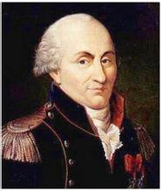
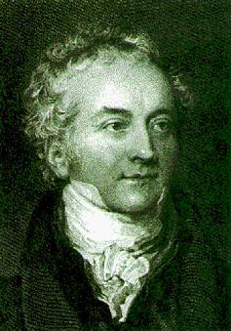
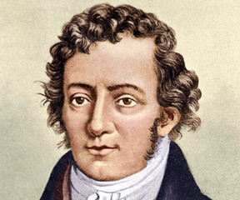
奥斯特为什么认为电和磁之间也应该存在联系
库仑
托马斯·杨
安培
都认为电和磁是互不相关的两回事

Slide 15
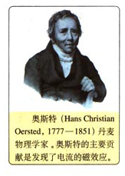
三
电流的磁效应
丹麦物理学家奥斯特(Hans Christian Oersted，1777—851)1777年8月14日生于丹麦．12岁开始帮助父亲在药房里干活，同时坚持学习化学．17岁以优异成绩考取了哥本哈根大学免费生．他一边当家庭教师，一边在学校学习药物学、天文、数学、物理、化学．1806年任哥本哈根大学物理学教授，1821年被选为英国皇家学会会员，1823年被选为法国科学院院士，后来任丹麦皇家科学协会会长．

Slide 16
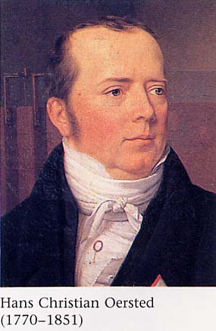
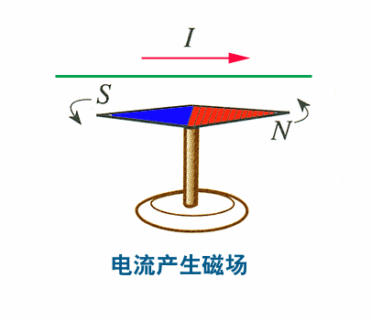
奥斯特前期对于电和磁的实验研究为什么均以失败告终？
当时受纵向力局限，总是把磁针放在导线的延长线上
奥斯特实验
注意事项：导线应沿南北方向水平放置
实验结果:电流能使磁针偏转。

Slide 17
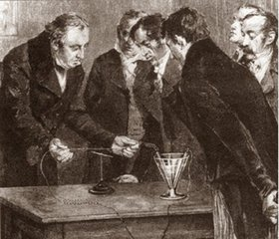
电流的磁效应
奥斯特1820年4月发现了电流的磁效应。
同年7月21日以《关于磁针上电冲突作用的实验》为题发表了他的发现。
这篇短短的论文使欧洲物理学界产生了极大震动，导致了大批实验成果的出现，两个月后安培发现了电流间的相互作用，阿拉果制成了第一个电磁铁，施魏格发明了电流计等。由此开辟了物理学的新领域──电磁学。

Slide 18
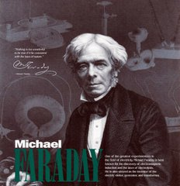
后人评价奥斯特对科学的贡献
安培曾写道：“奥斯特先生……已经永远把他的名字和一个新纪元联系在一起了。”
法拉第评论说：“他突然打开了科学中的一个黑暗领域的大门，使其充满光明。”

Slide 19
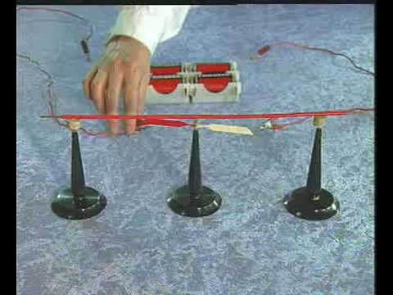


Slide 20
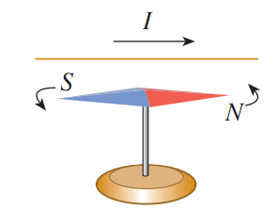
实验现象：当给导线通电时，与导线平行放置的小磁针发生转动
奥斯特实验说明了：
通电导体对磁体有力的作用
实验时应注意：
导线应沿南北方向水平放置
结论：磁铁不是磁场的唯一来源，电流也能在周围空间产生磁场，即电流的磁效应。

Slide 21
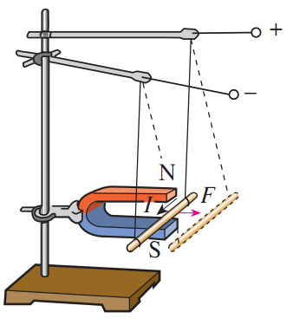
磁体与通电导体（电流）之间的相互作用
磁场对电流发生作用
电流产生磁场
磁场
电流
磁体

Slide 22
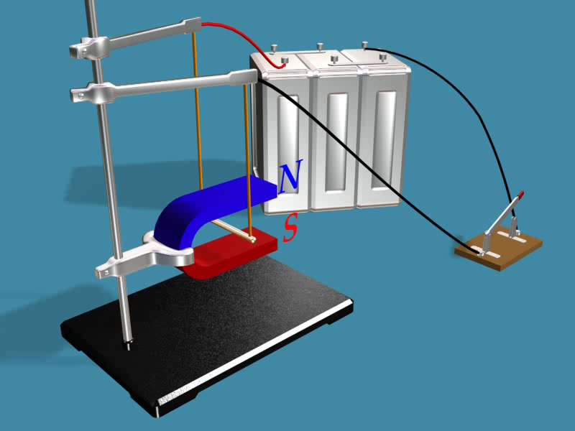

Slide 23
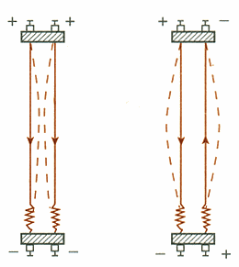
问题：电流与电流之间是否有力的作用?
结论：同向电流相互吸引。
结论：反向电流相互排斥。
问题：电流和电流之间的相互作用是通过什么发生的呢?
磁场
电流
电流

Slide 24


Slide 25
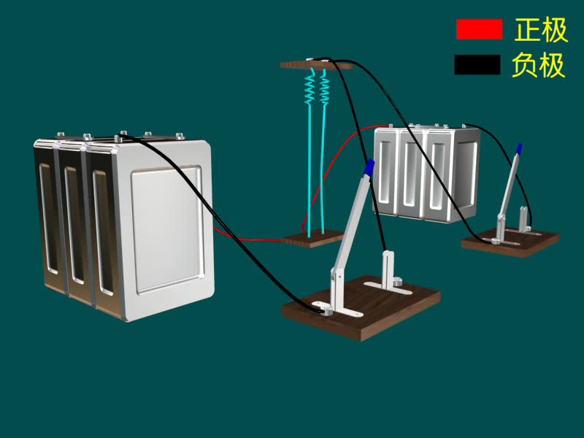

Slide 26
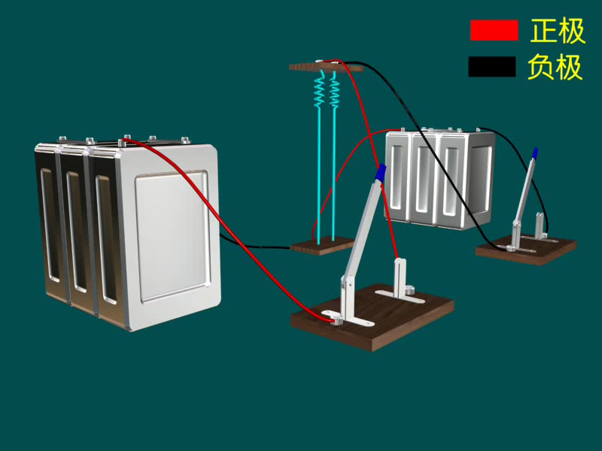

Slide 27
磁场的基本性质
磁场对放入其中的磁体或通电导体会产生磁力作用。 （磁体与磁体之间、磁体与通电导体之间、通电导体与通电导体之间的相互作用都是通过磁场发生的）
磁体
磁体
磁场
电流
电流

Slide 28
磁现象分类：
（1）利用磁体对铁、钴、镍的吸引力，如门吸、手机皮套扣、带磁性的螺丝刀等。
（2）利用磁体对通电导线的作用力，如喇叭、耳机、电话、电动机、电流表等。
（3）利用磁化现象记录信息，如磁卡、磁带、磁盘等。

Slide 29
【例】在做“奥斯特实验”时，下列操作中现象最明显的是（ ）
A.沿电流方向放置磁针，使磁针在导线的延长线上
B.沿电流方向放置磁针，使磁针在导线的正下方
C.电流沿南北方向放置在磁针的正上方
D.电流沿东西方向放置在磁针的正上方
【解析】奥斯特发现电流周围存在磁场，对小磁针有磁场力作用，但地磁场也对小磁针有磁场力作用(指向南北)，所以为了避免地磁场的影响，要将导线南北放置，若偏转则说明是通电导线的磁场引起的，且小磁针应放置在导线的正下方或正上方，不能在导线的延长线上，故A、B、D错误，C正确.

Slide 30
【例】(多选)下列说法正确的是( )
A.磁场是客观存在的一种物质
B.磁体上磁性最强的部分叫磁极，任何磁体都有两个磁极
C.磁极或电流在自己周围的空间会产生磁场
D.磁体与磁体间的相互作用是通过磁场发生的，而磁体与通电导体间以及通电导体与通电导体之间的相互作用不是通过磁场发生的
【解析】磁场是存在于磁体和通电导体周围的一种客观存在的物质，磁体与磁体、磁体与通电导体、通电导体与通电导体之间的相互作用都是通过磁场产生的。
答案 ABC

Slide 31
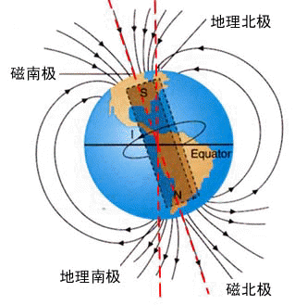
交流讨论
指南针是我国古代四大发明之一，它对促进人类航海事业的发展产生了巨大的影响，但在古代指南针为什么指南曾是一个不解之谜，你知道指南针为什么指南吗？
答案：因为地球是个大磁体，它对指南针有力的作用.

Slide 32
四
地磁场
1、地球是一个巨大的磁体
2、地球周围空间存在的磁场叫地磁场
3、地磁的北极在地理的南极附近,地磁的南极在地理的北极附近,但两者并不完全重合,它们之间的夹角称为磁偏角。
4、磁偏角的数值在地球上不同地方是不同的。
5、地磁场对人类生活影响大（指南针、预测地震、阻挡宇宙射线）
沈括在《梦溪笔谈》中指出：“常微偏东，不全南也”。这是世界上最早的关于磁偏角的记载。

Slide 33
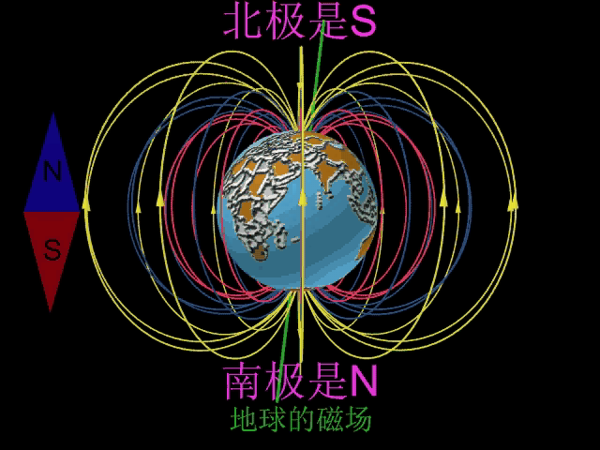

Slide 34
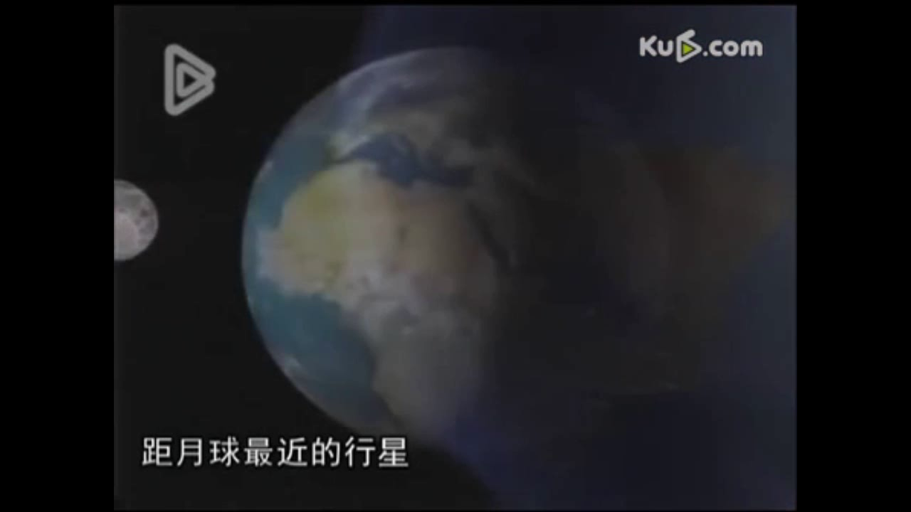
地磁场如何产生？
到目前为至，没有明确的结论，有各种各样的猜测……

Slide 35
【例】地球是一个大磁体，①在地面上放置一个小磁针，小磁针的南极指向地磁场的南极；②地磁场的北极在地理南极附近；③赤道附近地磁场的方向和地面平行；④北半球地磁场方向相对地面是斜向上的；⑤地球上任何地方的地磁场方向都是和地面平行的。以上关于地磁场的描述正确的是( )
A.①②④ B.②③④ C.①⑤ D.②③
【解析】求解该题应先明确地磁场的特点及地球表面各处地磁场的方向。地面上的小磁针静止时，磁针南极应指向地磁场的北极。地磁场的南极在地理北极附近，地磁场的北极在地理南极附近，因此地磁场的方向在赤道附近和地面平行，北半球地磁场方向相对地面是斜向下的，南半球是斜向上方的。
答案 D

Slide 36
对地磁场的理解
1.地磁场的方向
地磁N极位于地理南极附近，地磁S极位于地理北极附近，但它们位置的差别不是很大，因此我们一般认为：
(1)地理南极正上方磁场方向竖直向上，地理北极正上方磁场方向竖直向下.
(2)在赤道正上方，距离地球表面高度相等的点，磁场的强弱相同，且方向水平向北.
(3)在南半球，地磁场方向向北偏向上方；在北半球，地磁场方向向北偏向下方.
注意：在北半球，地磁场的方向可分解为水平向北和竖直向下；在南半球，地磁场的方向可分解为水平向北和竖直向上.

Slide 37
2.磁偏角的形成
磁偏角是小磁针的指向与正南、正北方向间的夹角，磁偏角的存在是因为地球的地理两极与地磁两极并不重合，小磁针静止时，它的两极分别指向地磁两极而不是地理两极.
3.地磁场的作用
由于磁场对运动电荷有力的作用，故射向地球的带电粒子的运动方向会发生变化，不能到达地面.因此，地磁场对地球生命有保护作用.

Slide 38
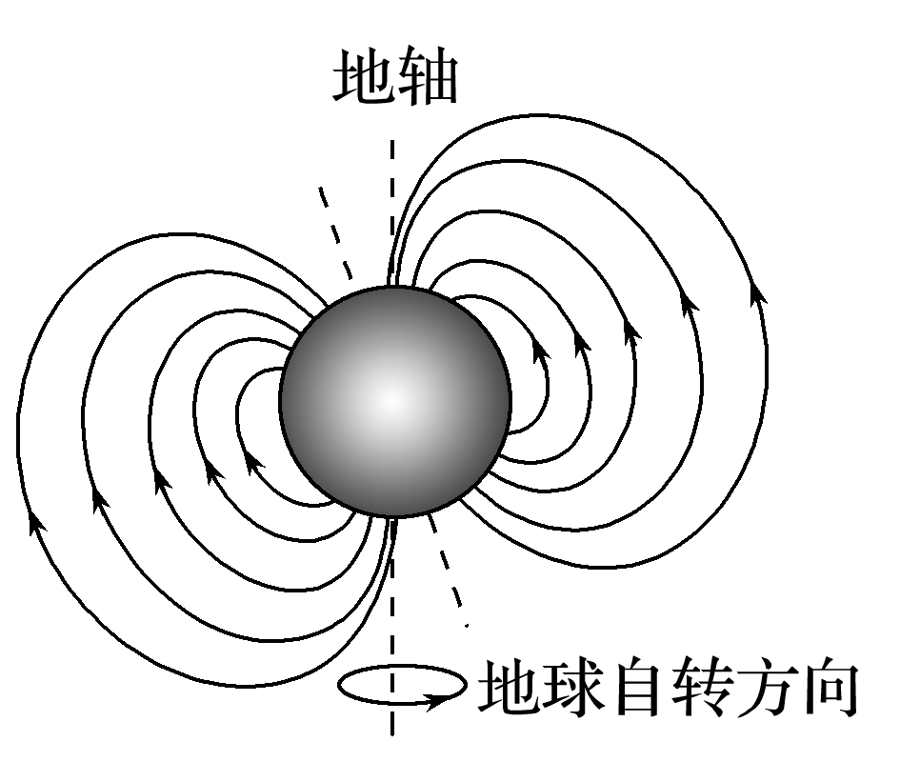
【例】(多选)中国宋代科学家沈括在《梦溪笔谈》中最早记载了地磁偏角：“以磁石磨针锋，则能指南，然常微偏东，不全南也.”进一步研究表明，地球周围地磁场分布示意图如图3.结合上述材料，下列说法正确的是（ ）
A.地理南、北极与地磁场的南、北极不重合
B.地球内部也存在磁场，地磁南极在地理北极附近
C.地球表面任意位置的地磁场方向都与地面平行
D.地球表面的磁场的竖直分量在南半球垂直于地面向
上，在北半球垂直于地面向下

Slide 39
【解析】地球为一巨大的磁体，地磁场的南、北极在地理上的北极和南极附近，两极并不重合；且地球内部也存在磁场，只有赤道正上方磁场的方向才与地面平行；地磁场的竖直分量在南半球垂直地面向上，在北半球垂直地面向下，C错误，A、B、D正确.

Slide 40
课堂小结
磁体间的作用
磁体与电流间作用
电流与电流间作用
磁现象
定义：
特点：对放入其中的磁极和
电流产生力的作用
磁现象
和磁场
磁 场
地磁两极与地理两极关系
磁偏角
指南针原理：与电磁场的作用，同名磁极
相斥，异名磁 极相吸
地磁场

Slide 41


